Slide 1
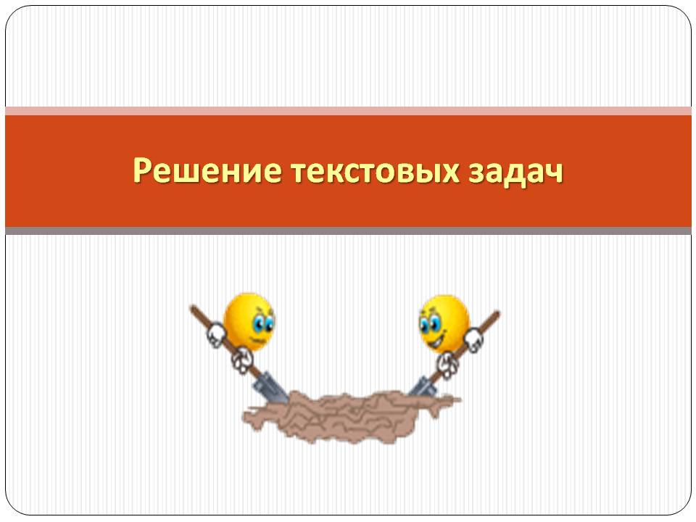
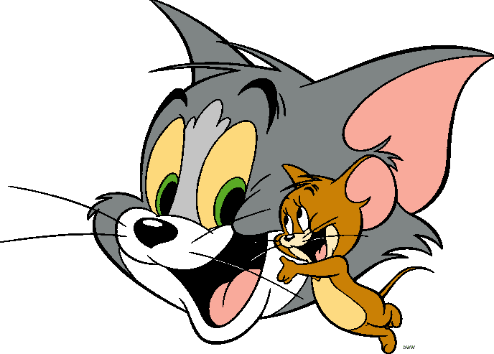
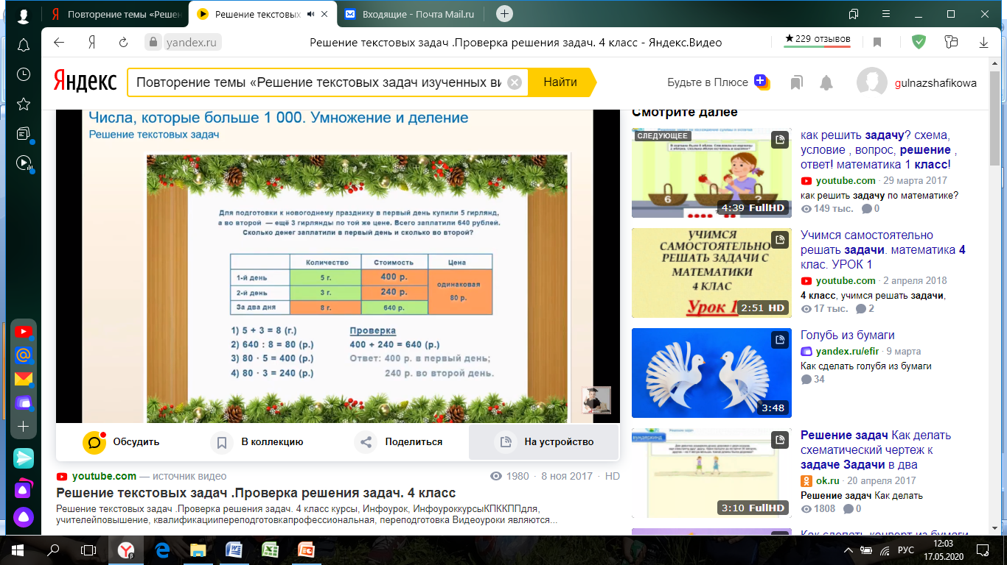

Slide 2
Реши задачи
1. Из 45 кг свежих грибов получается 4кг сухих. Сколько понадобиться свежих грибов, чтобы получить 20 кг сухих?
2. Длина прямоугольника 6см. Чему равна ширина, если его периметр 16см. Начертите прямоугольник, найдите его площадь.
3. В четырёх коробках 52 кг печенья. Сколько кг печенья в 8 таких же коробках?
4. Из 64 кг винограда получается 9 кг изюма. Сколько понадобиться винограда, чтобы получить 27кг изюма?
5. В 6 коробках лежало 54 кг печенья. Сколько потребуется коробок для 162 кг печенья при той же фасовке?

Slide 3
Задачи на
разрезание
и
на складывание
плоских фигур
Notes:
Цель: формировать умение решать задачи на разрезание; развивать логическое мышление.

Slide 4
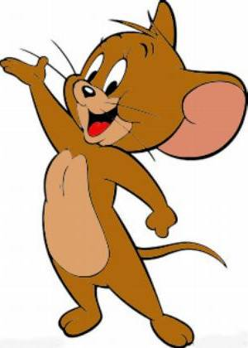
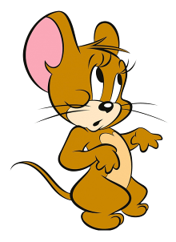
Решение задач
№1
Разделите прямоугольник на 4 равные части
по величине и по форме так, чтобы в каждой
из них находился один кружочек.

Slide 5
Решение задач
№2
Разделите квадрат на 4 равные части так,
чтобы в каждой из них было по 2 монеты.
При этом в любой из частей монеты не должны
быть в соседних клеточках.

Slide 6
№3
Собери квадрат.
Решение
Notes:
В конвертах выдаются 4 вида разрезанного квадрата. Ребята должны из этих частей собрать квадраты.

Slide 7
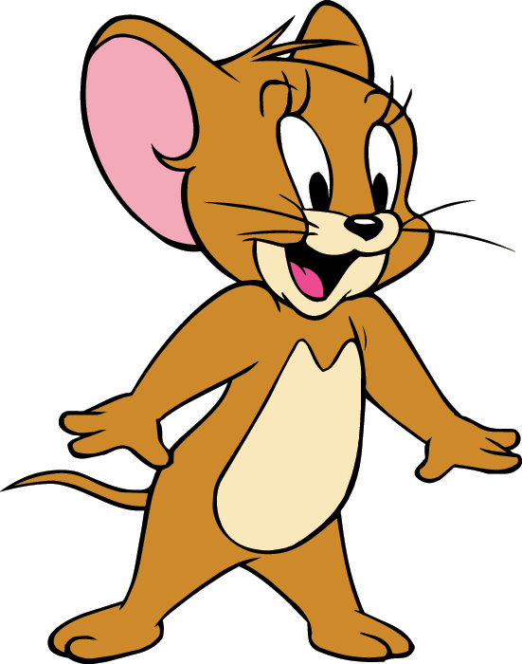

Slide 8
№4
Собери квадрат.
Решение

Slide 10
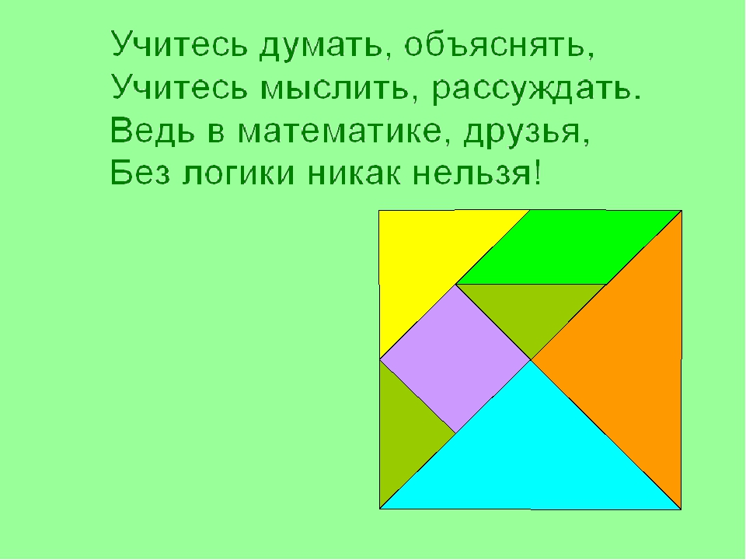
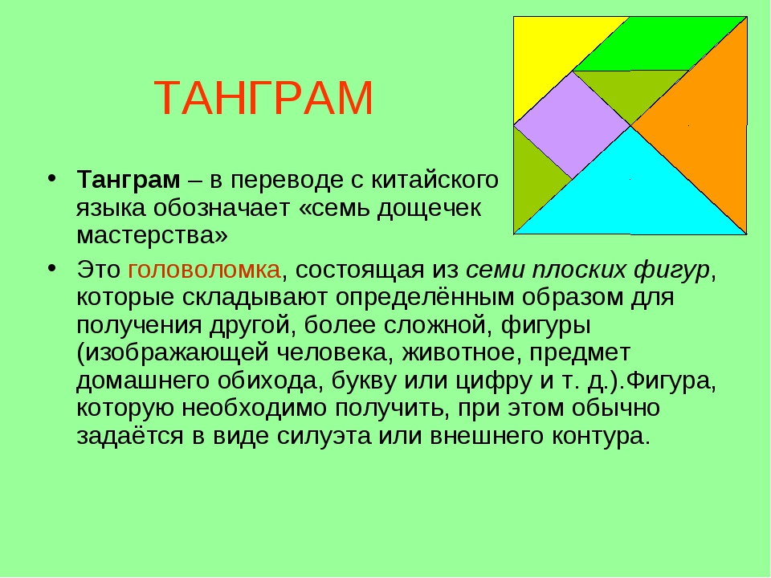

Slide 11
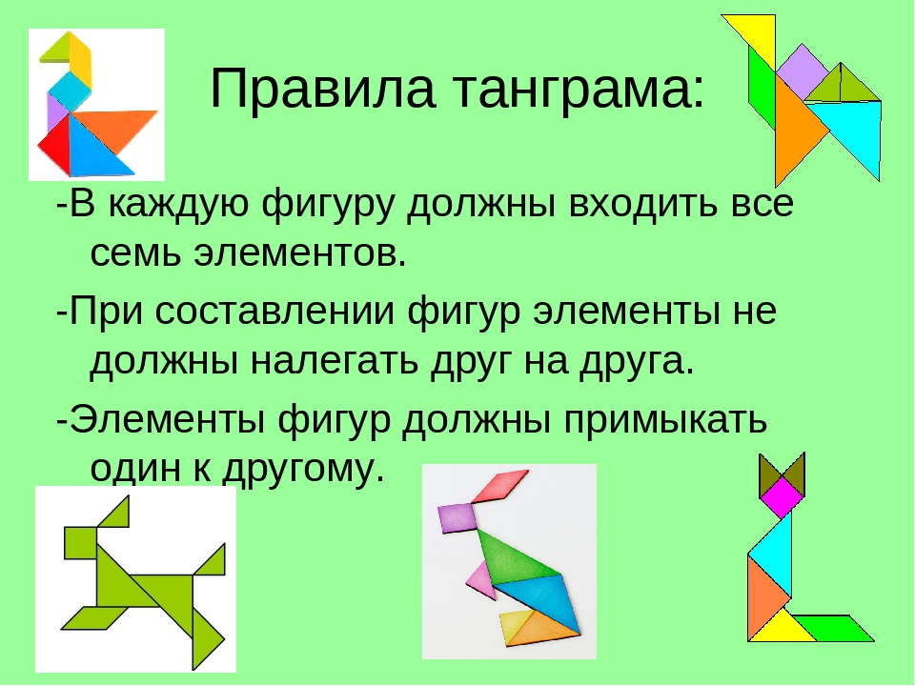

Slide 12
Домашнее задание
Рабочая тетрадь
стр. 91 №3-4
стр.92 №9-10
antipova_25@mail.ru (Антипова Э.В.)
gufi.78@mail.ru (Саляхутдинова Г.С.)
shafic-gulnaz@mail.ru (Шафикова Г.Д.)
Notes:
Цель: формировать умение решать задачи на разрезание; развивать логическое мышление.

